Slide 1
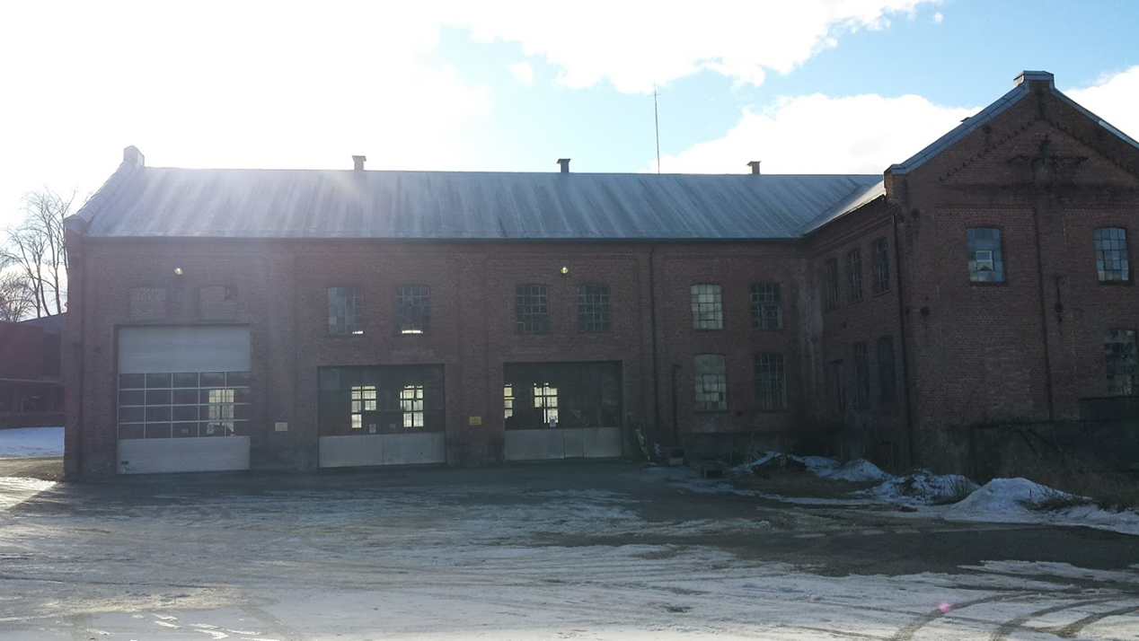
Aksjonsforskning for å utdanne ungdommer som lærekandidater i salgsfaget
Pedagogisk opplegg for dropouts gjennom et læringssenter Ragnvald Holst-Larsen, stipendiat Oslomet, Yrkesfaglærerutdanningen ( YLU)
Mer info på www.YRK.no

Slide 2
Aksjonsforskning – prøving og feiling
Et demokratisk prosjekt hvor du sammen med deltakere og fagpersoner utvikler og prøver ut pedagogiske og praktiske løsninger.
McNiff (2017) mener at referat fra møter, "dagbok" notater, e-post og andre notater om når du lærte noe nytt, må betraktes som data i en slik prosess.
Når det gjelder hva andre har lært, er det viktig å få dem til å fortelle historiene om hva de har lært og hvordan dette skjedde.
Man må også spørre hvordan de mener opplegget kan bli bedre, både hva du og de kan endre. Etter dette må man reflektere og analysere. Elliot (1991)
En aksjon varer i ca 1-2 mnd. Noen aksjoner er naturlige overganger som ungdommene gjennomgår i prosessen
NB: Aksjonsforskning må inkludere systematisk demokratisk kritikk av utdannelsestradisjonen (Carr & Kemmis 1986, Hiim 2010)

Slide 3
Omsorgsverket Læringssenter
Problemstillingen i phd prosjektet mitt handler om
- hvordan yrkesopplæring i et læringssenter kan organiseres så den oppfattes som relevant og meningsfull for dropouts
at ungdom oppnår tilstrekkelig kompetanse i salgsfaget i forhold til hva samfunn og bedrifter krever.
gjennom lærekandidatordningen får de en formell kompetanse
Hva kan et læringssenter tilby samfunnet/ungdom som ikke NAV, skole, OT, bedrifter og opplæringskontor kan gjøre hver for seg. Kan vi bli det samlende navet i en prosess hvor ingen i dag har ansvar.

Slide 4
Læringssenteret er for dropouts / NEET
NEET ( not in education, employment, or training)
Dropouts – noe av det samme men ikke nødvendigvis
ca 25 -30 % hvert år dropper ut
i kullet som startet høsten 2012 hadde 74,5 prosent fullført og bestått i løpet av fem år, ( kun 60,3 % på yrkesfag)
i kullet fra 1983 har 80,6 oppnådd formell kompetanse ( etter 17 år) ( Liedutvalget)
Dropoutsproblemene er absolutt størst på yrkesfag – svært mange av disse kunne man forutse allerede etter 8.klasse fordi svært lave karakterer i ungdomskolen er en klar indikator på dropout senere

Slide 5
NEET
NEET (Not in Education, Employment or Training) er en internasjonal betegnelse på ungdom som regnes som særlig utsatt for å havne varig utenfor arbeidslivet.
I følge OECD utgjorde denne gruppen 9 prosent av alle 15–29- åringer i Norge i 2016.
Søk på SSB for 2016 viser at det var ca 1million personer mellom 15 og 29 år som da gir totalt 90000 NEETs i Norge i 2016

Slide 6
Menneskesyn: En økonom om dropouts
Lifetime wealth increases by about 15% with an extra year of compulsory schooling
explanation for dropout behavior is that dropouts are myopic.( = lacking foresight or intellectual insight: mangler framsyn eller intellektuell innsikt)
This possibility is also more in line with recent studies in neurology and psychology that suggest adolescents lack abstract reasoning skills and are predisposed to risky behavior. = dumme
Several policy options exist to improve students' future outcomes if myopic behavior explains dropout decisions…. … restricting choice, = mer tvang

Slide 7
Løsningen på dropouts:
Engaging students and providing more interesting curricula are some possibilities for making school attendance more attractive, based on self-reported reasons for dropping out. But identifying what specific changes would matter is difficult

Slide 8
Denne presentasjon handler derfor IKKE om
Hvordan ungdom blir dropouts ?
Hva er galt med skolen, læreplanen eller skole-eier ?
Hva har foreldrene gjort galt ?
Har vi bare oppdratt prinser og prinsesser som ikke gidder, men som elsker INSTA?
Er de late? Har de fått for lite lekser ?
Er « ex on the beach» eller andre skandale reality serier forbildet ?
Er det rett og slett for mye moro på youtube
Bør vi fjerne alle pcer og mobiler fra skolen
Eller innføre betaling for hver dag du blir i skolen ( som forskeren foreslo) Økonomi artikkelen: Do dropouts drop out too soon? Wealth, health and happiness from compulsory schooling

Slide 9
Læringssenteret skal (forsøke)
Få i gang ungdom som har gitt opp
Positive opplegg og opplevelser som gir motivasjon til endring og læring
Få tro på seg selv igjen. Tro på at man kan lære
Få tro på at det er voksne som vil dem vel. Tro på at noen vil lytte.
Lære om viktige verdier som - ærlighet, respekt og sannhet og glede ved arbeid - mot til å gjøre endring ,takknemlighet og vennlighet ( folkeskikk)
Hjelpe ungdom til å komme i gang med arbeidslivet - trene på bedrifts skills – hva må du kunne når du jobber i en bedrift ! - trene faglig kompetanse i salgsfaget - trene på sosiale ferdigheter
Bli lærekandidat i salgsfaget . 1 av 10 vil kunne spare samfunnet for mill

Slide 10
4 nivåer – refleksjon før, i og etter
Nivå 0: Aktivitet som oppfattes som «lekent og lett» - knyttet til ungdommens interesser og hobby. (Mekke sykkel, ta bilder av ting)
Nivå 1: Samtaler og utvikling av generelle ferdigheter. Grunnlag fra modifisert mal fra kompetansenorge.no – noe likt grunleggende ferdigheter, mer sosialt ( våkne, snakke sammen, regne, skrive) Avklaring av hjelp fra NAV, helse, sunne vaner, økonomi
Nivå 2: Faglig læring. Hva trengs i forhold til krav fra bedrifter. Faglige skills, forstå begreper, ha ferdigheter, sammen med en høyere forståelse av sosial kompetanse: Forhandlinger, samarbeid
Nivå 3: Praksis i bedrift. Kommunikasjon med mange, forståelse av systemer, rettigheter, plikter. Konkrete øvelser knyttet til arbeidsoppgaver og forståelse av prosessen. Ukentlige møter med ledelse . Er partene klare for lærekandidatordningen ?

Slide 11
Fundament for opplæring
gradvis utvikle kunnskap
varig forståelse av begreper,
metoder i fagområdet
sammenhenger mellom fagområder.
reflekterer over egen læring
bruker det vi har lært
kjente og ukjente situasjoner,
alene eller sammen med andre ( kjenner dere igjen disse ordene ?)

Slide 12
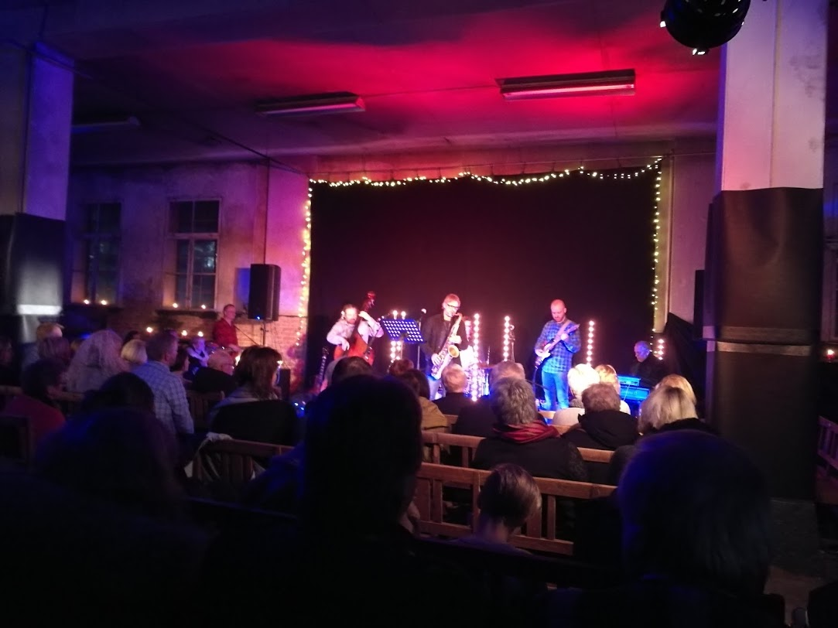
Alternative opplegg for (dybde)læring
konserter der ungdommene er ansvarlig for salg og markedsføring ( og mer).
må bruke mange forskjellige ferdigheter og kompetanser.
Se sammenhenger i faget- forstå en hel markedsplan gjennom praktisk arbeid
viktig å finne de riktige metodene for hver av ungdommene, og hjelpe dem med å tilpasse seg situasjonen rundt opplæringen som reflekterende utøver (Lave & Wenger 1991, Schøn, D. 1983)

Slide 13
Kjøp og salg av ting - entreprenørskap (Eks: Klær og popsockets)
metoder fra ungdomsbedrift for å gjøre salg og markedsføring lett å lære
ekte produkter, ekte penger og ekte utfordringer.
PopSocket ene er importert for 12 kr og studentene selger dem for 50 kr
Klær selges på finn.no. Mye arbeid med fotografering og opplegg på finn.
lære mer om økonomi og salg – produktkalkyler, budsjett og regnskap.

Slide 15
Praktisk opplegg i salgsfaget
kle opp utstillingsdukker, sortere og rydde i klær - butikken ser fin ut
salgs samtaler om ulike produkter
markedsføring av konserter : plakater, bilder, filmer ( produsere selv)
Bruk av sosiale medier til markedsføring (instagram og facebook)
Øvelser på jobb intervju. Øvelse å være sjef – hvem ansetter du ?
Organisering av arbeidsoppgaver, øvelse i å lede andre ( tenke som sjef)
Design av rom for salg, administrasjon, lager, arbeid, hva skjer i pausen
Øvelse i å gjøre oppgaver uten å bli passet på
Salg av klær, sykler og ting på nettet. Administrere Finn
gjøre klart for kurs og utleie – har du det du lovte på nett og i salget ?
lage markedsplan, softanalyse, målgruppe og segmentere kunder

Slide 16
HELSEPROBLEMER skaper vansker
Dessverre har 80% av de jeg har jobbet med helseproblemer
Angst, frykt, rusproblemer, depresjon, «frustrasjon», og lærevansker…
FØRER TIL: skulk, fravær, skjuler ting, mistenker andre, dårlig kommunikasjon, redd for å feile, tør ikke ta utfordringer, stopper opp….
Utfordring 1: INGEN har tatt (skikkelig) tak i problemene tidligere
Utfordring 2: Flere av problemene krever profesjonell hjelp
Utfordring 3: Det er vanskelig å få til samarbeidsgrupper, IP gruppe eller ressursgrupper rundt ungdom som er NEETs. Hvem har ansvar ?
Utfordring 4: Når et stort helseproblem er avdekket og satt navn på så kan det fortsatt ta 6 mnd før behandling kan starte – hva kan man gjøre i mellomtiden med en som trenger hjelp for rus ? Kan han jobbe i en bedrift?
DETTE blir den største utfordringen for FAGLIG UTVIKLING !!

Slide 17
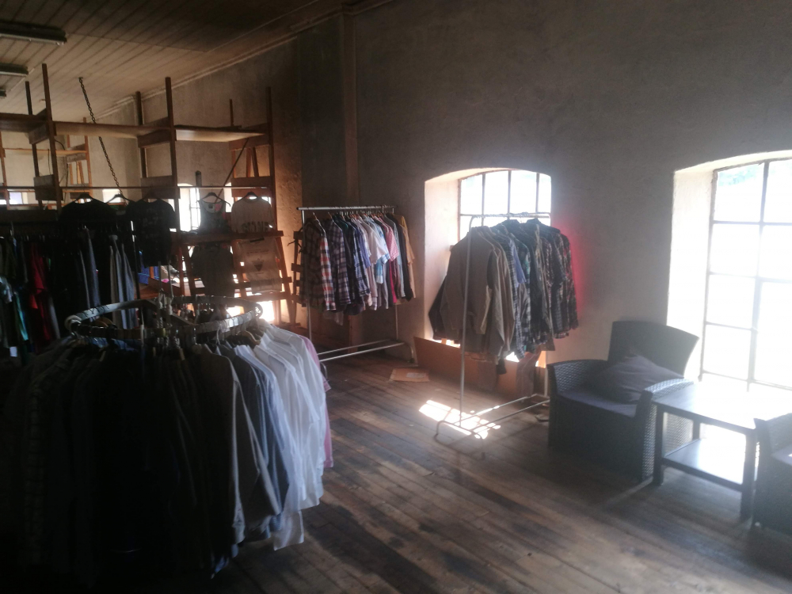
Realisme i opplæring – hva er mulig !
Klær: Elevene kan trene på å lage et godt salgsmiljø med brukte klær, og gjøre forsøk på hvordan klær vises frem på dukker.
Jobbmuligheter: Mange av ungdommene kan ha gode muligheter for en jobb i en klesbutikk. Samarbeid med Cubus
Klesbutikk (på senter) har åpent fra 9 til 21 og gir mulighet både for A og B mennesker – og det finnes butikker for alle typer smaker

Slide 18
Trengs det et læringssenter ?
Bedrifter kan ikke ta imot dropouts som har vært hjemme i 2 år Ungdommene er ikke klar for bedrift, bedriftene ikke klare !
Bedriftene har mange andre som er lettere å ta imot ! Ungdommene må derfor forberedes for å kunne konkurrere
Hvert år regner man med at det kommer ca 3250 nye NEET – altså ca 5 % av de 65000 som begynner i vgs hvert år.
Opplæringskontor kan ikke jobbe med ungdommer som ikke har fått en lærekontrakt / kontrakt som lærekandidat
Nav ønsker ikke å støtte lærlinger, satser på arbeidstrening… og så ?
NEET blir i en skvis mellom ulike ordninger hvor INGEN har ansvar – og hva med helseproblemer ?

Slide 19
Hva kan et læringssenter gjøre ?
Kan følge opp ungdommer individuelt. NEET ere er ekstremt unike !!
Kan trene på å takle sosiale utfordringer og øve på de grunnleggende forventningene som bedrifter har.
Egen læringsplan som tar hensyn til interesser og ønsker, men også krav!
Kan samarbeide med bedrifter, opplæringskontor foresatte, NAV, fastlege og behandlingsapparat om helhetlig opplegg
Arbeidspraksis blir en del av en opplæringsplan hvor arbeidet står i et forhold til en utdannelse som blir dokumentert ( til forskjell fra NAV)
Personlige utfordringer kan man jobbe med før ungdommene blir hjemme fra jobb. Senteret kan gjøre avtaler med bedriften om tilpasning.

Slide 20
Fungerer det ? NEI !!
Veldig vanskelig å få til samarbeid med NAV ! – hvem er vi formelt?
Har brukt over 1 år på å få til en ordning med opplæringskontor
Mentorordningen kunne gitt noe dekning av utgifter, men er egentlig for bedriften – og ikke for de som hjelper bedriften.
Tiltakspenger går til store tiltaksarrangører for større kurs
Store utfordringer med helse, psykiatri og rus – reglene og ventetidene passer ikke til praktiske situasjoner, vente 6 mnd
Ingen finansiering som er fast – tilfeldig hva man kan få
Kun noen få NEET vil kunne bli lærlinger, mange lærekandidater, men det tar svært lang tid. Tid er penger !

Slide 21
Gi opp ? NEI - aldri
3250 ungdommer blir hvert år NEET
Nesten INGEN bryr seg, det dreier seg om ildsjeler som tar ansvar – ikke et system.
2 – 5 år med utenforskap gir store psykiske problemer- ofte også rusmisbruk
En rusmisbruker vil kunne ødelegge en hel familie
Hvis EN NEET blir «reddet» inn i arbeid så sparer vi 1,5 millioner utifra 2008 beregning utført i SØF-rapport nr. 08/09 , og da er ikke utgifter til kriminalomsorg, rus eller andre problemer tatt med
Det er mulig å regne på dropouts – se formel – det viktige er å tenke på den store psykiske belastningen vi lar ungdom gå igjennom DET kan vi ikke bare se på, vi må BRY OSS !

Slide 22
Planene fremover
Få minst 3 elver inn i samarbeidende opplæringskontor før 1.feb som lærekandidater, se på utfordringer med lønn m.m. ( Romerike flerfaglig opplæringskontor https://www.rfok.org/)
Avklare med NAV sentralt om ordninger for å hjelpe NEET – dette er viktig i perioden før de kan være lærekandidater ( Mentor og lokale tiltak)
Pedagogiske og yrkesdidaktiske filmer og dokumentasjon av opplegg på www.yrk.no som kan gi inspirasjon til praktisk læring!
Film og intervjuer av ungdom i prosjektet for å vise alternativet !
Debatt rundt NEET og ansvarsforhold. 0-24 samarbeidet POSITIVT !
Fremtidsverksted / konferanse om hva vi kan gjøre med NEETs i Norge. Mange gode eksempler: Hopeful, Abildsø Gård, ungdomisvevet.no

Slide 23
Litteratur – se også www.yrk.no
Carr, W. & Kemmis, S. (1986). Becoming Critical. London: Falmer Press
Dreyfus, H. & Dreyfus S. (1986) Mind Over Machine:The Power of Human Intuition and Expertise in the Era of the Computer. New York, The Free Press
Elliott, (1991). Action Research for Educational Change. Buckingham: Open University Press.
Hiim, H. (2010). Pedagogisk Aksjonsforskning. Oslo: Universitetsforlaget
Hiim, H. (2013). Praksisbasert yrkesutdanning: Hvordan utvikle relevant yrkesutdanning for elever og arbeidsliv? Oslo: Gyldendal Norsk Forlag AS.
Gjøtterud, S., Strangstadstuen S., Krogh E. (2017). Strategier for samarbeidende aksjonsforskning i lærerutdanning. I: Gjøtterud, S. M., Hiim, H., Husebø, D., Jensen, L. H., Steen-Olsen, T., & Stjernstrøm, E. (2017). Aksjonsforskning i Norge. Teoretisk og emipirisk mangfold. Oslo, Norway: Cappelen Damm.
Krogh, E. (2017). Hvordan og hva aksjonsforskning kan bli til. I: Gjøtterud, S. M., Hiim, H., Husebø, D., Jensen, L. H., Steen-Olsen, T., & Stjernstrøm, E. (2017). Aksjonsforskning i Norge. Teoretisk og emipirisk mangfold. Oslo, Norway: Cappelen Damm.
Lave og Wenger (1991), Situeret læring – og andre tekster. København: R F.
McNiff, J. (2017). Action Research : All You Need to Know: Sage.
McNiff, J. (2014) Writing and Doing Action Research. London: Sage. Part II.
Reason, P. & Bradbury, H. (2008). Introduction. I P. Reason & H. Bradbury (Red.), The SAGE handbook of action research: Participative inquiry and practice (s. 1-10). London: Sage Publications
Schön, D. A. (1983). The reflective practitioner. How professionals think in action. San Fransisco, CA: Jossey-Bass.
Schøn, D. (1983). The Reflective Practitioner. New York: Basic Books.

